Slide 1
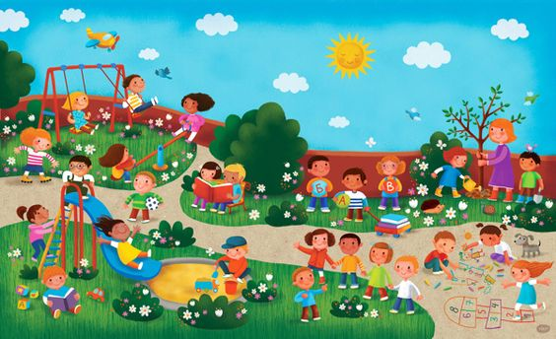
Українська мова
2 клас
Досліджую текст Урок 112
Удосконалюю текст

Slide 2
Налаштування на урок
І знову дзвоник кличе в клас,
Знання нові чекають нас.
Ми дуже любим рідну мову,
Її мелодію чудову.

Slide 3
Вправа «Очікування»
Обери смайл, що відповідає твоєму очікуванню.
Усе буде добре!
Я зможу!
Я впораюсь!

Slide 4
Вправа «Портрет тексту»
Текст-розповідь розповідає про щось
Це зв’язані
за змістом речення
Речення стоять
в певній послідовності
Можна дібрати заголовок
Буває текст-розповідь і текст-опис
Текст
має три частини:
Текст-опис описує щось або когось
Частини тексту не можна міняти місцями
зачин, основна
частина, кінцівка

Slide 5
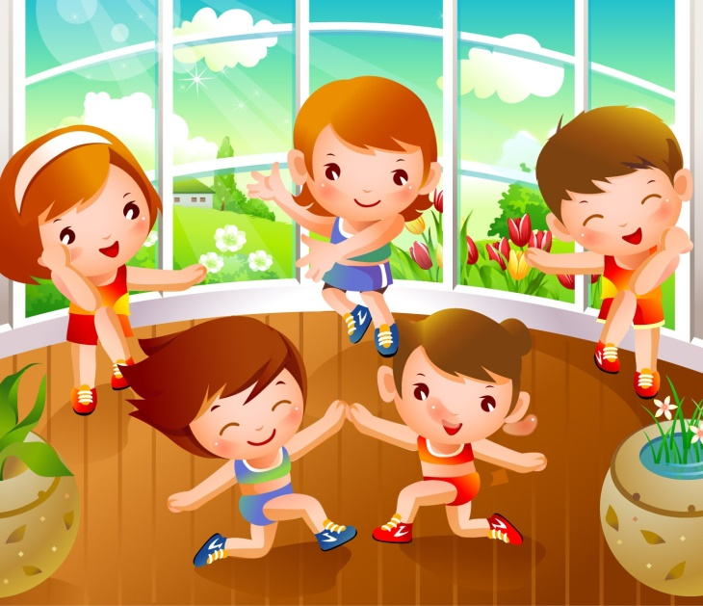
Відгадай загадку
Бокс, хокей, бобслей, футбол,
Сноуборд і волейбол…
Стадіон, басейни, корт –
Об’єднало слово …
спорт.
Чи дбаєш ти про своє здоров’я? Розкажи, як?
Я дбаю про своє здоров'я.
Кожного дня чищу зуби. Мій одяг чистий та охайний. Одягаюсь за погодою. Загартовуюсь. Влітку купаюсь і загораю. Займаюсь спортом.
Здоров'я для людини дуже важливе, тому про нього треба дбати.

Slide 6
Повідомлення теми уроку
Сьогодні на уроці будемо вчитися вдосконалювати текст шляхом усунення лексичних повторів
Прочитай слово. Поміркуй, як утворилося слово зарядка і що воно означає. Запиши це слово.
ˊ
– о = о – – о
Зарядка – фізичні вправи, які виконують для оздоровлення організму.
Поділи на склади, побудуй звукову схему, постав наголос. Визнач кількість букв, звуків, складів.

Slide 7
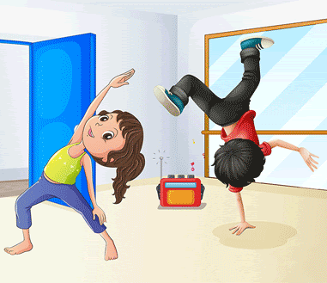
Прочитай тексти. Поясни, чим вони відрізняються.
Раніше Читалочка не хотіла робити зарядку. Не розуміла, яка важлива зарядка для здоров'я.
Тепер не обходиться без зарядки жодного дня. Адже зарядка заряджає людину на весь день.
Раніше Читалочка не хотіла робити зарядку. Не розуміла, яка важлива вона для здоров'я.
Тепер не обходиться без неї жодного дня. Адже ранкова гімнастика заряджає людину на весь день.
Випиши з другого тексту слова, якими замінили слово зарядка.
Поміркуй, для чого використали ці слова. Перевір свою думку за правилом.
Підручник.
Сторінка
137

Slide 8
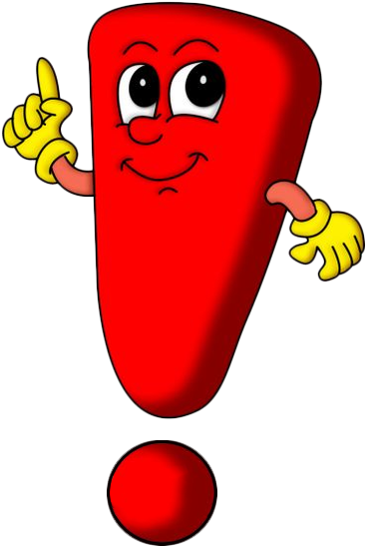
Прочитай правило
Щоб не повторювати те саме слово в сусідніх реченнях тексту, його замінюють близьким за значенням.
Дай відповіді на запитання Читалочки.
Чи робиш ти зарядку?
Як часто ти її робиш?
Що відчуваєш після зарядки – втому чи бадьорість?
Підручник.
Сторінка
137

Slide 9
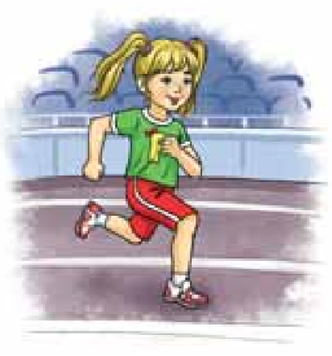
Прочитай текст Родзинки
Визнач, який недолік він має. Виправ недолік у тексті й запиши його.
Я бігаю щодня. Біг піднімає мені настрій. Але від бігу я не тільки отримую задоволення. Біг дуже корисний для здоров'я.
Я бігаю щодня. Біг піднімає мені настрій. Але від нього я не тільки отримую задоволення. Він дуже корисний для здоров'я.
Підручник.
Сторінка
138

Slide 10
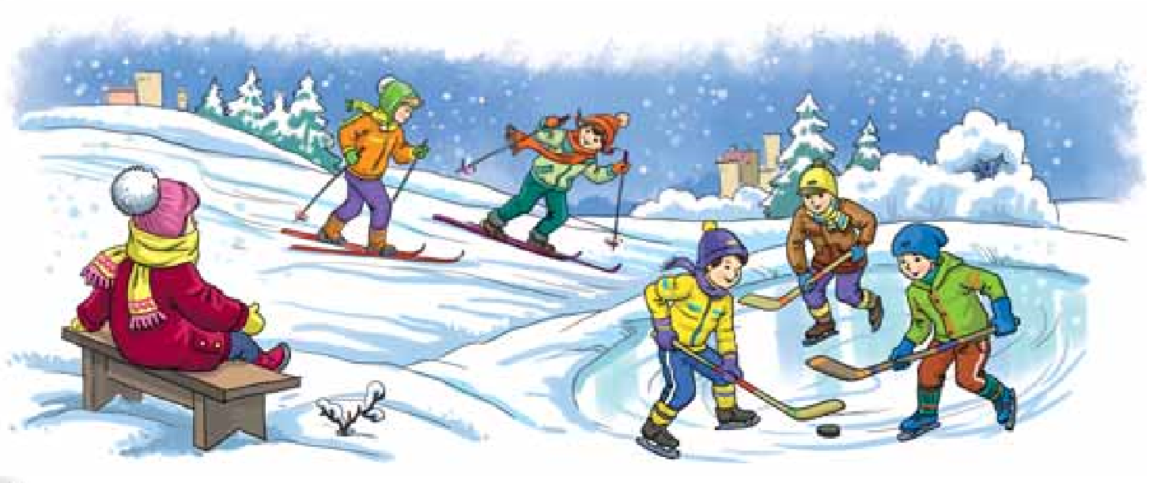
Розглянь малюнок. Розкажи, хто як турбується про своє здоров'я. Уникай повторів тих самих слів.
На льодовому катку хлопці грають у хокей. Інші діти стрімко спускаються з гірки на лижах. Вони активно відпочивають. Тільки одна дівчинка непорушно сидить на широкій лавочці. На ній дуже теплий одяг. Вона залюбки спостерігає за зимовими розвагами.
Кому із дітей ти хочеш дати пораду? Склади її.
Хочу дати пораду самотній дівчинці на лавці. Вибирай активний зимовий відпочинок! Рухливий спосіб життя додає неабиякого здоров’я!
Підручник.
Сторінка
138

Slide 11
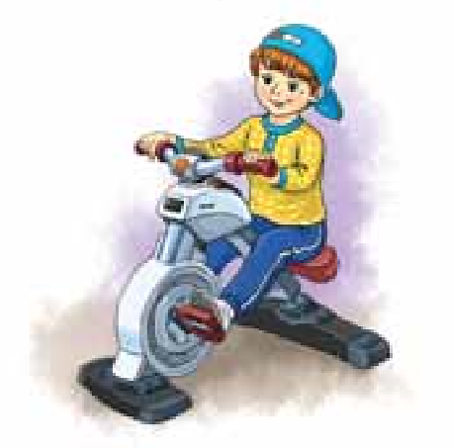
Прочитай, як турбується про своє здоров'я Щебетунчик.
Який недолік має цей текст? Виправ його. Придумай заголовок до тексту.
Я давно мріяв про тренажер. І ось, нарешті, мені тренажер подарували. Тренажером зацікавилась моя менша сестричка. Ми по черзі займаємось на тренажері.
Тренажер
Я давно мріяв про тренажер. І ось, нарешті, мені його подарували. Тренажером зацікавилась моя менша сестричка. Ми по черзі займаємось на ньому.
Підручник.
Сторінка
138

Slide 12
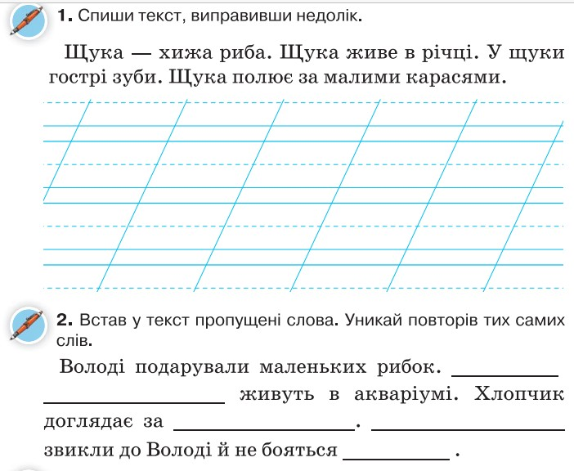
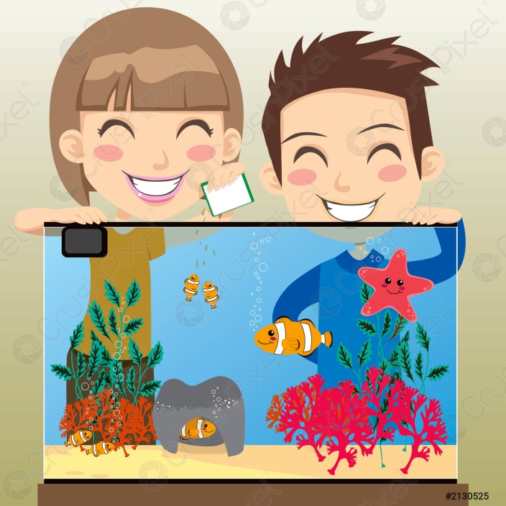
Робота в зошиті
Щука – хижа риба. Вона живе в річці. У риби гострі зуби. Цей хижак полює за малими карасями.
Вони
ними
Рибки
його
Сторінка
Ст 75

Slide 13
Робота в зошиті
Це бузок.
Він цвіте в травні.
Його квіти фіолетового кольору.
Сторінка
Ст 75

Slide 14
Підсумок уроку
Рефлексія. Оціни свою роботу на уроці
Під час уроку усе було зрозумілим, усі завдання виконувались з легкістю
Що нового про текст дізналися на уроці?
Що слід робити, щоб не повторювати одне і те саме слово в сусідніх реченнях тексту?
Під час уроку інколи з'являлися труднощі
Під час уроку припускався (припускалася) багатьох помилок

